Slide 1


컴퓨터정보과 최영환
하이브리드 앱 개발
동의과학대학교 소개

Slide 2
하이브리드 앱 개발
동의과학대학교 소개
Function
기능
어떤 기능들이 있는가?

Slide 3
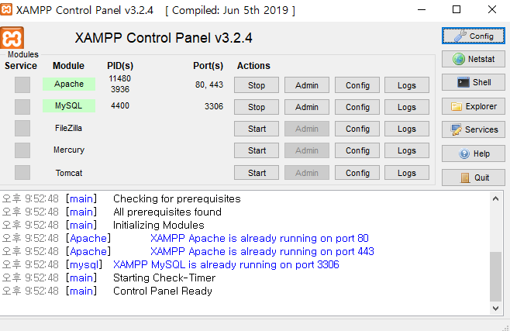
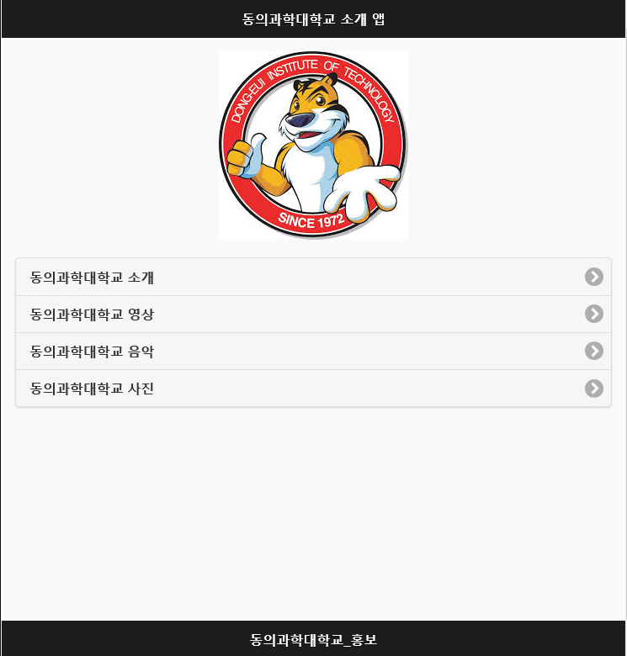
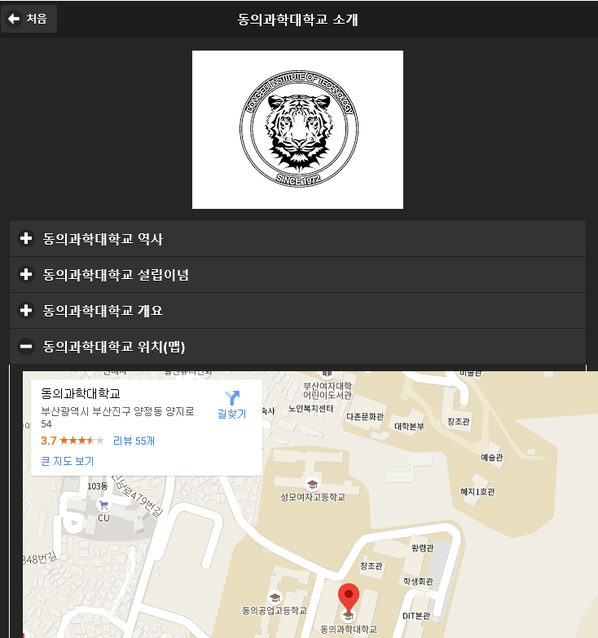
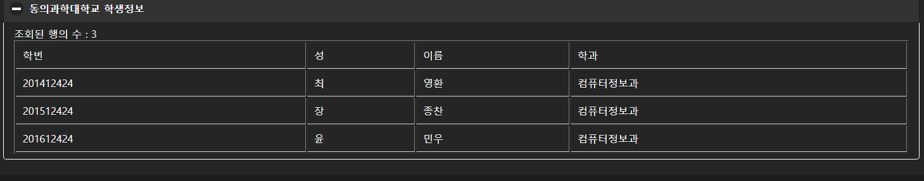
하이브리드 앱 개발
동의과학대학교 소개
STEP
01
메인화면
STEP
02
iframe
소개화면

Slide 4
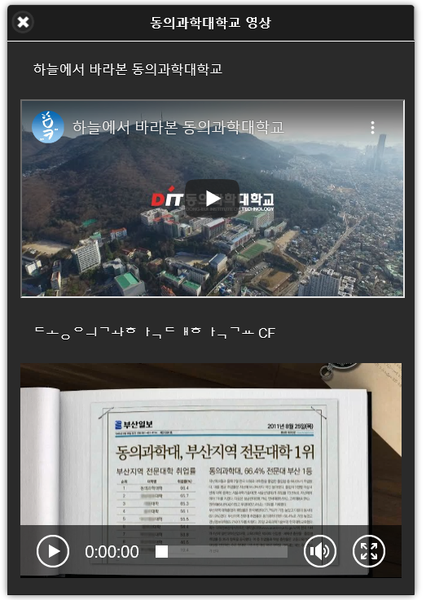
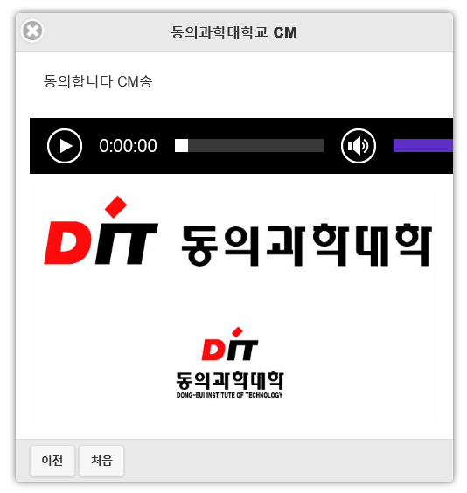
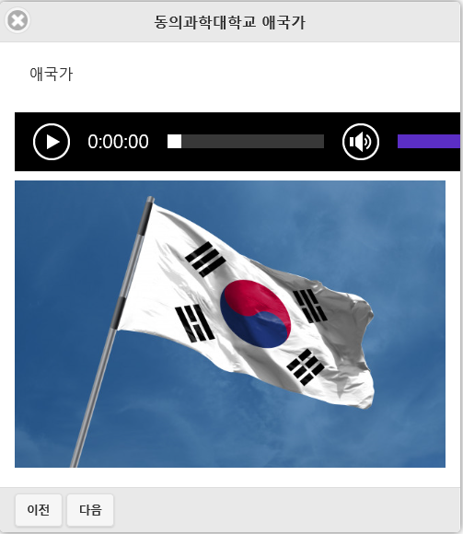
하이브리드 앱 개발
동의과학대학교 소개
STEP
03
영상
STEP
04
음악

Slide 5
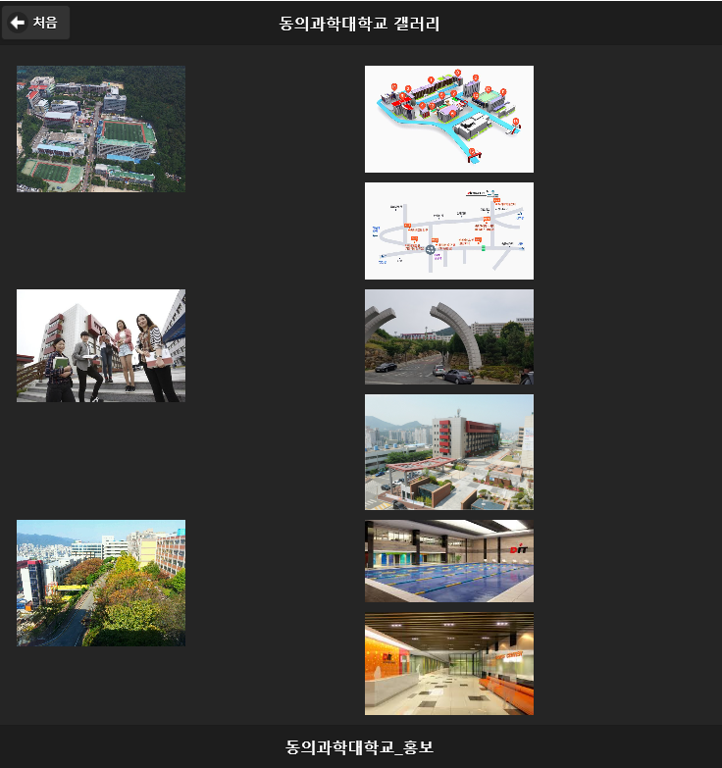
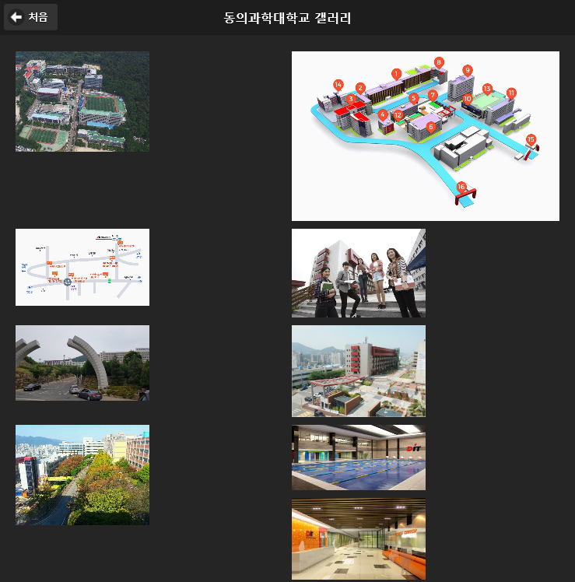
하이브리드 앱 개발
동의과학대학교 소개
STEP
05
갤러리

Slide 6
하이브리드 앱 개발
동의과학대학교 소개
> Exit()

